Slide 1
Петербургский институт ядерной физики
им. Б. П. Константинова
НИЦ «Курчатовский институт»
Лебедева Жанна Сергеевна
Формирование дозных распределений в протонной онкоофтальмологии
05 октября 2015 г.

Slide 2

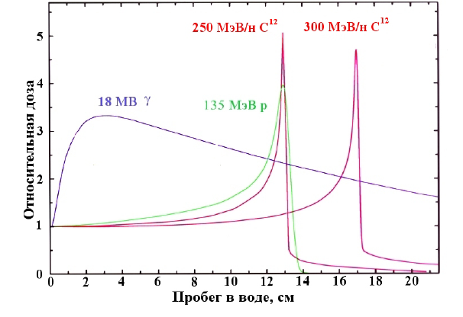
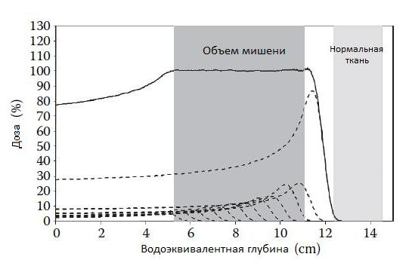
Преимущества ионов перед другими видами и.и.
Модифицированная кривая Брэгга (МКБ)

Slide 3
Цель работы
Цель данной работы состояла в разработке оптимальной, т.е. эффективной с точки зрения задач лучевой терапии и безопасной как для пациента, так и для персонала, системы формирования дозного распределения с параметрами, необходимыми для протонной терапии онкоофтальмологических заболеваний на базе ускорителя протонов Ц-80.
Эффективность: достижение целей лучевой терапии при прогнозируемом превосходстве клинического результата над результатами, полученными другими методами
Безопасность: радиационная и механическая безопасность пациента и персонала

Slide 4
Решаемые задачи
Оценить методы формирования и применяющееся оборудование в центрах протонной онкоофтальмологии в мире.
Выбрать среду разработки и провести её тестирование.
Разработать математическую модель системы, позволяющую сформировать дозные распределения в пациенте с параметрами, необходимыми для лечения онкоофтальмологических заболеваний.
Провести виртуальный эксперимент по трансформации протонного пучка при его прохождении через систему формирования дозного распределения.
На основе анализа альтернативных подходов к созданию системы формирования разработать рассеивающую систему и гребенчатый фильтр.

Slide 5
Решаемые задачи
Выработать рекомендации и требования к оптимальной системе формирования и к параметрам пучка протонов на входе в зал облучения.
Разработать математические модели и необходимые программные решения для расчета конструктивных параметров узлов системы формирования дозного поля, а также тестирования дополнительного оборудования, применяющегося при протонной онкоофтальмологии.
Рассчитать пространственное распределение биологической дозы с учетом относительной биологической эффективности (ОБЭ) протонов.
Провести анализ аспектов системы контроля качества для ввода в эксплуатацию и клинического применения комплекса протонной лучевой терапии.

Slide 6
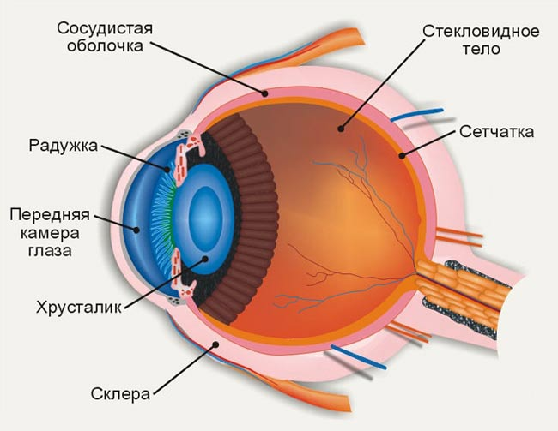
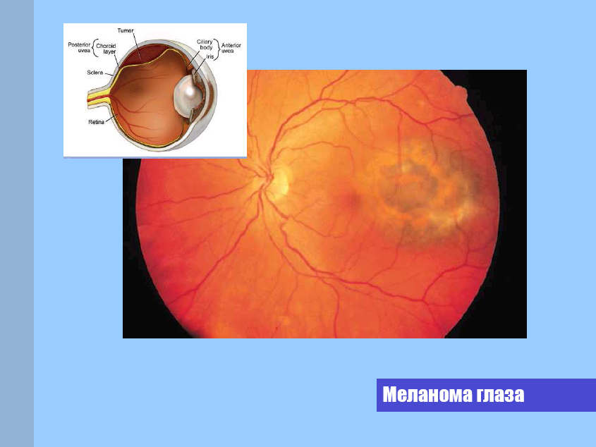
Особенности объекта облучения
Диаметр глазного яблока 23-25 мм
Толщина сетчатки: у диска 0,4 мм, в области макулы 0,1-0,03 мм (отвечает за 80% детального зрения)
Диаметр собственно диска зрительного нерва 1.5 мм
Общая ошибка в подведении дозы
должна составлять не более 5%

Slide 7
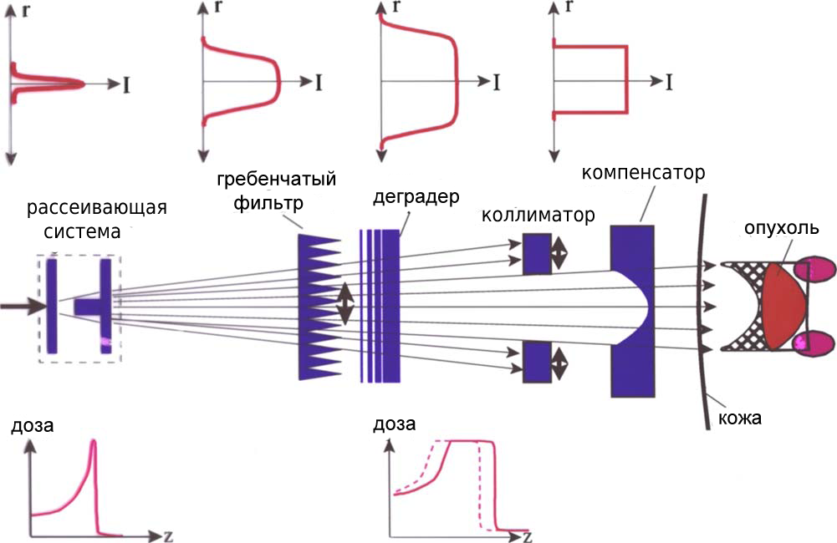
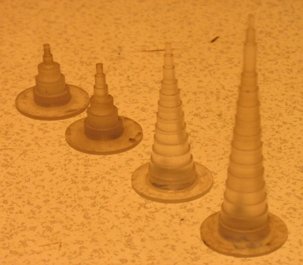
Метод пассивного рассеяния
D. Schardt, et. al, 2010

Slide 8
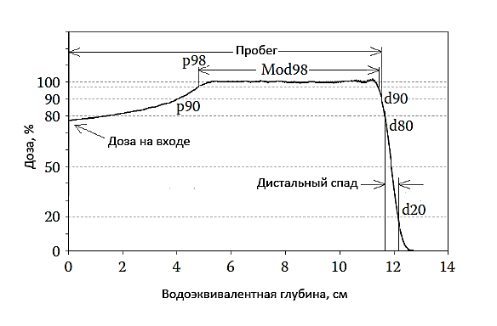
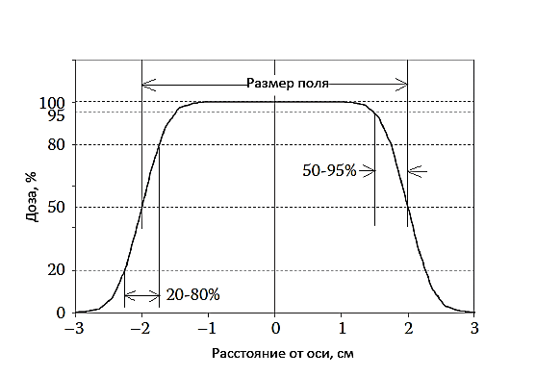
Характеристики терапевтических пучков
Дистальный спад по уровню
20%-90% – не более 2 мм
Плоскостность МКБ – не хуже 2%
Полутень по уровню 20%-80%
при максимальном диаметре
пучка – не более 3 мм

Slide 9
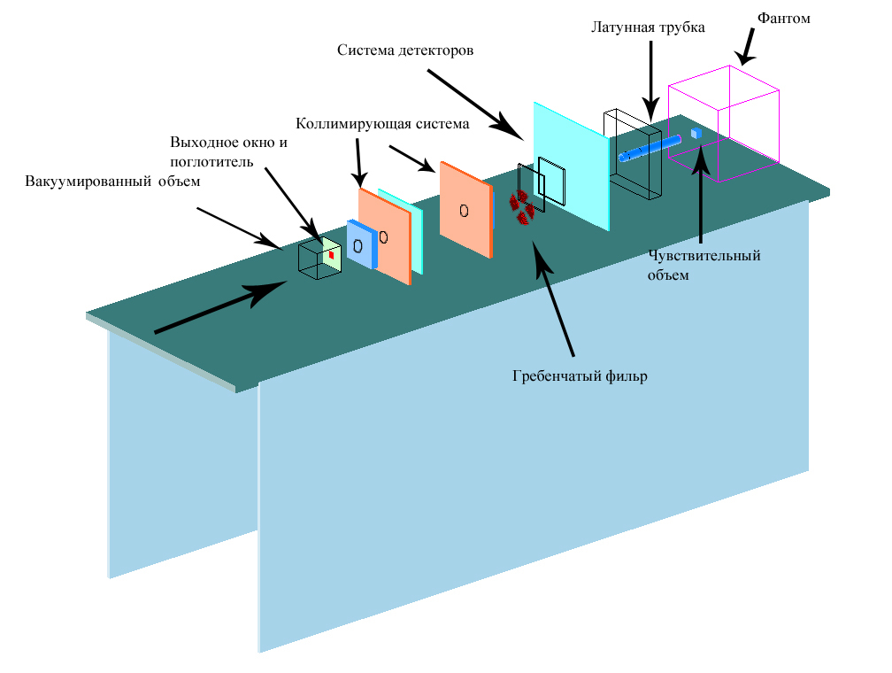
Схема виртуальной экспериментальной установки в Geant4

Slide 10
Тестирование программы расчета
Материал | Позиция пика Брэгга, мм | Отношение энергии в пике к энергии на входе без неупругих процессов | Отношение энергии в пике к энергии на входе с учетом неупругих процессов | Уменьшение отношения при включении неупругих процессов, (%) | Работа
Вода | 30.45 | 7.017 | 6.694 | 4.82 | A. J. Wroe et al., 2005
Вода | 30.5 | 6.39 | 6.03 | 5.97 | Данная работа
Вода | 31.26 | - | - | - | Janni
Вода | 30.43 | - | - | - | SRIM
Вода | 30.45 |  | 5.09 |  | MСNPX

Slide 11
Тестирование программы расчета
[1] - Agosteo, 2007

Slide 12
Создание модифицированной кривой Брэгга (МКБ)

Slide 13

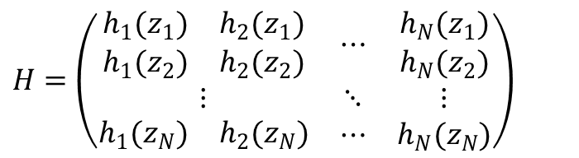
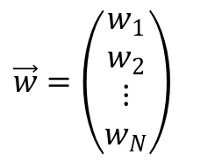


Методы создания МКБ
Аналитические методы (T. Bortfeld, 1996; D. Jette, 2011)
Метод решения матричного уравнения (С.П. Мерц, 2013)
13
Резюме: для получения оптимального МКБ создана программа, рассчитывающая взвешивающие коэффициенты на основе матричного метода и проводящая корректировку на краях плато итерационным способом

Slide 14

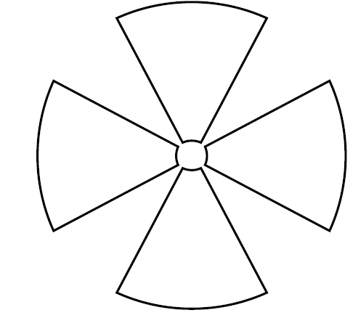
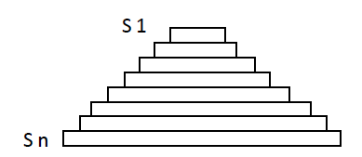
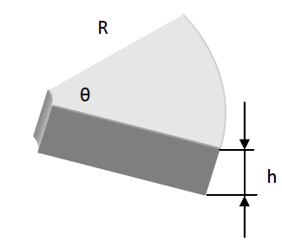
Геометрия модулятора

Slide 15
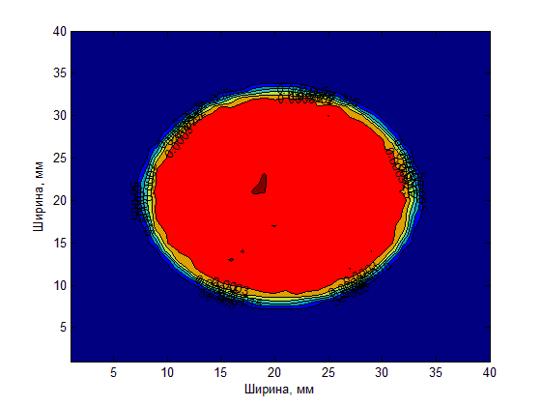
Параметры дозных распределений
Пробег в воде при энергии 60 МэВ – 28.5 мм
Дистальный спад (90%-20%) – 1.8 мм
Длина МКБ по 90% изодозе: 20.8 мм
Длина МКБ по 95% изодозе: 19.4 мм
Ширина пучка: 25 мм
Полутень (20%-80%): 1.5 мм
Эффективность пучка: 6%

Slide 16
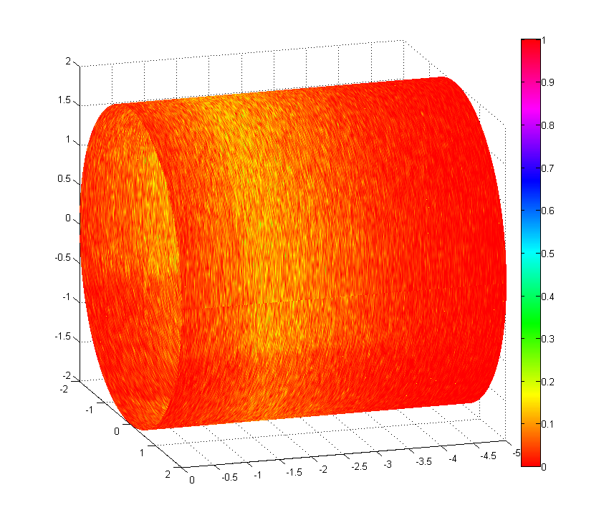
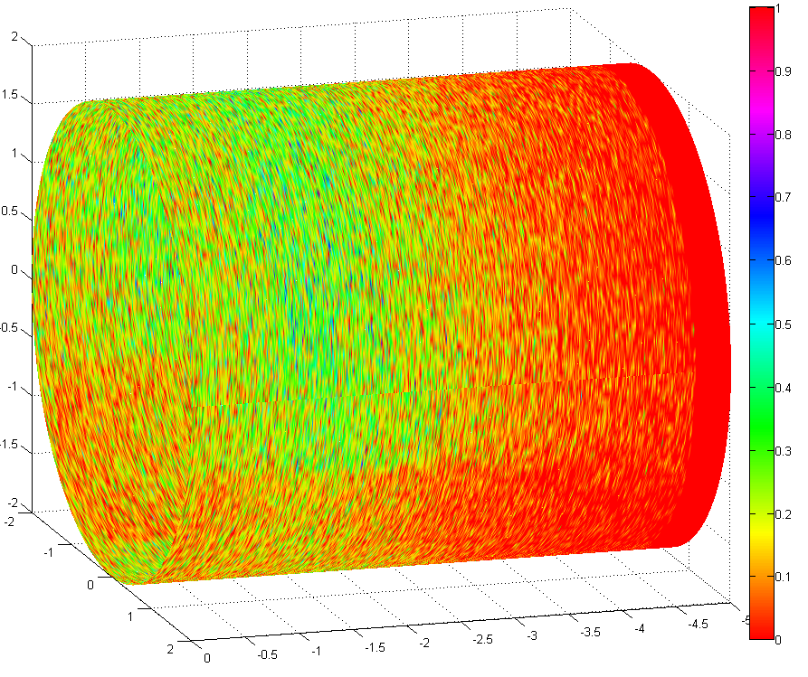
Распределение потока вторичных нейтронов
«Узкий» пучок
«Широкий» пучок
η = (ε_{wide} /ε_{pen}) ∙ [(1-ε_{pen}) / (1- ε_{wide})]
При ε_{wide} =0.17 и ε_{pen} =0.06 радиационный фон снижается в 3 раза

Slide 17
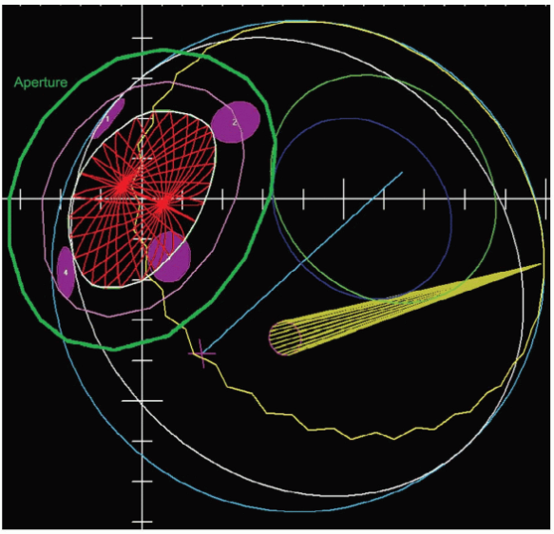
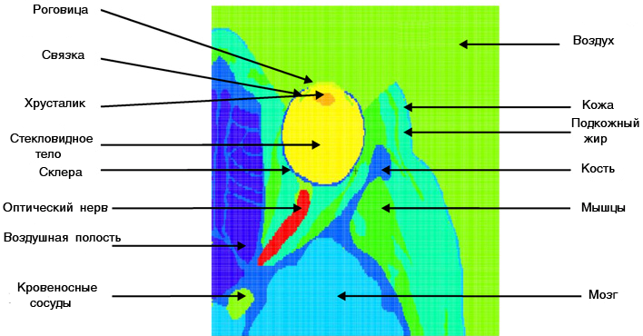
Методы расчета доз в протонной терапии
На основе данных компьютерной томографии (КТ) без учета поправки
Учет поправки на ядерные реакции введением некоторого коэффициента
Метод сегментации

Slide 18
Состав тканеэквивалентных материалов
 | Вода | Хрусталик | Усредненная мягкая ткань (МКРЕ 33) | Мягкая ткань (МКРЕ 44)
 |  |  |  | муж. | жен.
H | 11,19 | 9,6 | 10,1 | 10,5 | 10,6
C | – | 19,5 | 11,1 | 25,6 | 31,5
N | – | 5,7 | 2,6 | 2,7 | 2,4
O | 88,81 | 64,6 | 76,2 | 60,2 | 54,7
Na | – | 0,1 |  | 0,1 | 0,1
Mg | – | – |  | – | –
P | – | 0,1 |  | 0,2 | 0,2
S | – | 0,3 |  | 0,3 | 0,2
Cl | – | 0,1 |  | 0,2 | 0,1
K | – | – |  | 0,2 | 0,2
Ca | – | – |  | – | –
Fe | – | – |  | – | –
Zn | – | – |  | – | –
Плотность, г/см³ | 1 | 1,07 | 1,00 | 1,03 | 1,02

Slide 19
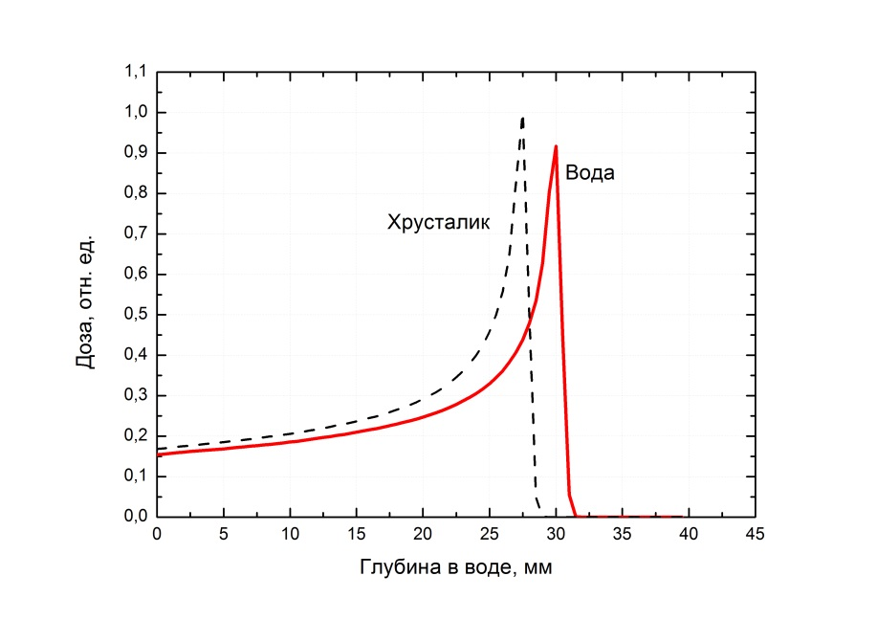
Сравнение тканеэквивалентных материалов

Slide 20
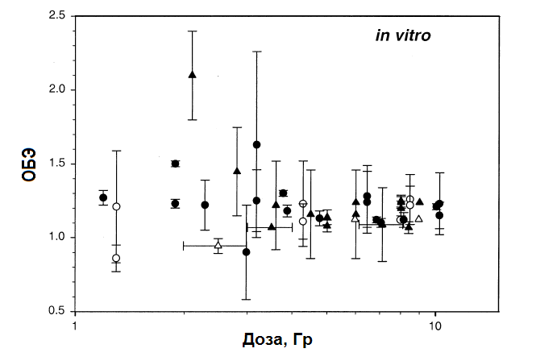
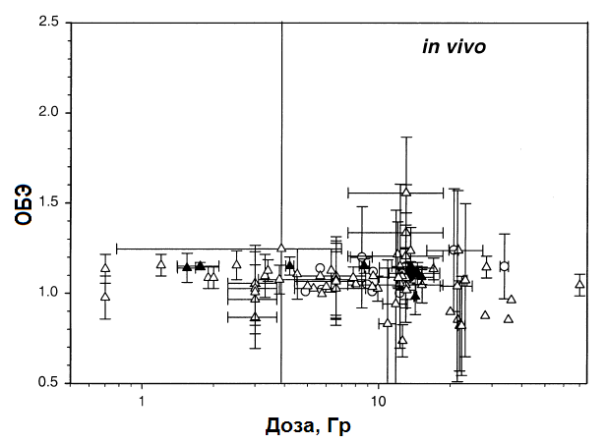
Относительная биологическая эффективность протонов
Круги – ОБЭ для энергий меньше 100 МэВ, треугольники – больше 100 МэВ
In vivo: Закрашенные символы – исследование проводилось на крипте тонкого кишечника, незакрашенные – другие
In vitro: Закрашенные символы – использован материал от китайского хомяка, незакрашенные – другие

Slide 21


МКБ с учётом относительной биологической эффективности

Slide 22
Выводы
На базе программного комплекса Geant4 создана модель, содержащая все необходимые элементы системы формирования, параметры которых могут интерактивно меняться, а также дополнительные приложения для обработки результатов виртуального эксперимента.
Разработан вариант «широкого» пучка (с поперечным сечением на входе в зал облучения в несколько сантиметров), который позволяет упростить систему в сравнении с традиционным методом «узкого пучка», и, соответственно, увеличить её надежность.
На основе созданной программы рассчитано распределение плотности потока вторичных частиц в зале облучения и показано, что использование «широкого пучка» уменьшает фон вторичных частиц при сохранении приемлемых параметров дозных распределений.

Slide 23
Выводы
Разработан оптимизированный итерационный матричный метод для создания модулятора энергетического спектра пучка, формирующего МКБ, на основе набора кривых Брэгга, которые получены прямым измерением на конкретной установке, что позволяет учитывать индивидуальные особенности пучка и системы формирования и делает метод универсальным.
На основании проведенного расчета прохождения пучка в тканеэквивалентных материалах предложены мероприятия по введению в эксплуатацию системы дозно-анатомического планирования.
Проведён переход от поглощенной к биологической дозе и показано, что имеющиеся на сегодня данные не являются достаточно точными для применения в клинической практике. В тоже время высокие значения ОБЭ протонов в дистальной части МКБ могут приводить к переоблучению расположенных за объемом облучения критических структур.

Slide 24
Благодарю за внимание.
24

